Slide 1
Numero de ticket

Slide 2
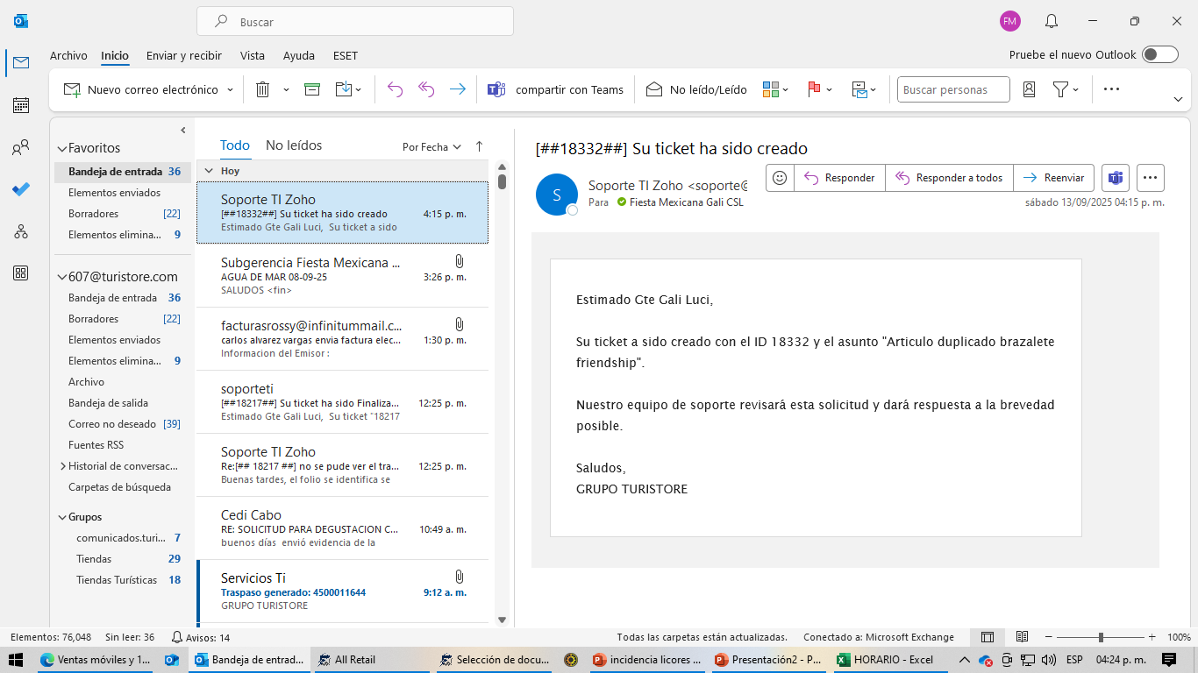
CORREO ENVIADO

Slide 3
NUMERO DE O.C 4500011663
PROVEEDOR: FB DISTRIBUCIONES

Slide 4
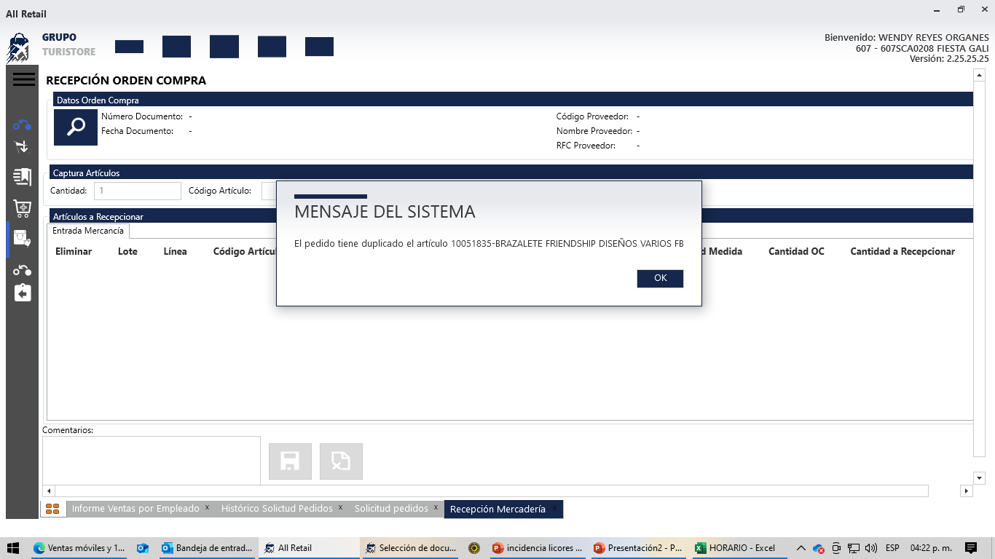
EVIDENCIA

